Slide 1

ПРЕЗЕНТАЦИЯ ПРОЕКТА «КОСМОС»
Авторы проекта:
Власенко Нина Владимировна, воспитатель, I кв. категория,
Мингалева Ирина Александровна, воспитатель, I кв. категория,
Емельянова Юлия Николаевна, учитель-логопед, I кв. категория
МАДОУ «»Детский сад комбинированного вида № 4 «Солнышко»
Арамильский ГО

Slide 2
ПАСПОРТ ПРОЕКТА
Продолжительность проекта: краткосрочный (с 10.04.2017г. по 14.04.2017)
Тип проекта: групповой, речевой, информационно-творческий.
Участники проекта: дети логопедической группы, воспитатели, учитель-логопед, родители.

Slide 3
Цель:
формирование у детей старшего дошкольного возраста представлений о космическом пространстве, Солнечной системе и ее планетах, освоении космоса людьми.

Slide 4
Задачи:
1. Продолжать расширять представление детей о многообразии космоса. Рассказать детям об интересных фактах и событиях космоса.
2. Познакомить с первым лётчиком космонавтом Ю. А. Гагариным.
3. Развивать творческое воображение, фантазию, умение импровизировать; воспитывать взаимопомощь, доброжелательного отношения друг к другу, гордость за людей данной профессии, к своей Родине;
4. Привлечь родителей к совместной деятельности.

Slide 5
Актуальность проекта:
“Человечество не останется вечно на земле, но, в погоне за светом и пространством, сначала робко проникнет за пределы атмосферы, а затем завоюет себе все околосолнечное пространство”
К. Циолковский
Несколько десятков лет назад мало кто из вчерашних мальчишек не хотел стать космонавтом. Эта мечта совсем не актуальна для современных детей. Между тем, космические пираты, звездные войны и другие инопланетные существа – герои их любимых мультфильмов. Вымышленные персонажи дезинформируют дошкольников, рассказывая о несуществующих планетах, и зачастую вызывают у них отрицательные эмоции, способствуют развитию страхов. Поэтому важно грамотно выстроить работу по формированию у детей представлений о космосе.

Slide 6
Этапы реализации проекта
1 Подготовительный этап
Выявление первоначальных знаний детей о космосе.
Информация родителей о предстоящей деятельности.
Подбор литературы о космосе, презентаций, фотографий, плакатов.
2 Основной этап
Проведение недели космоса в группе.
Работа с родителями по заданной теме.
Организация сюжетно - ролевых, дидактических и подвижных игр, индивидуальной и групповой работы.
3 Завершающий этап
Организация выставки работ о космосе (совместная работа детей и родителей)
Коллективное панно «Космическое путешествие»
Конкурс чтецов «Стихи о космосе»
Предварительная работа:
Подготовить презентации о космосе, солнечной системе, космонавтах. Подобрать фото - коллекцию на тему «Космос».
Подобрать сказки, стихи, загадки о космосе, ракете, звёздах, музыку.
Подготовить раскраски в соответствии с возрастом.

Slide 7
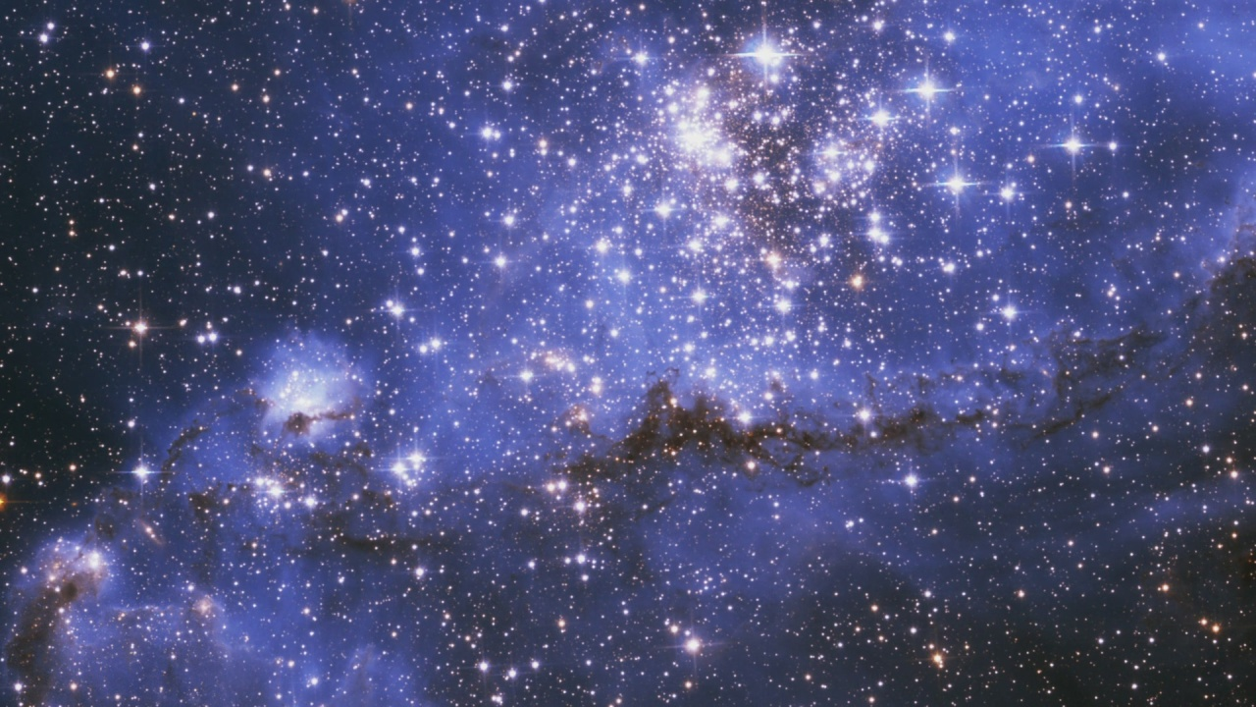
Содержание проекта здесь
Беседа «Голубая планета Земля»
Беседа «Космос»
Презентация «Как человек осваивал Космос»
Презентация «Космос»
Стихи о космосе
Дидактические игры
Подвижные игры

Slide 8
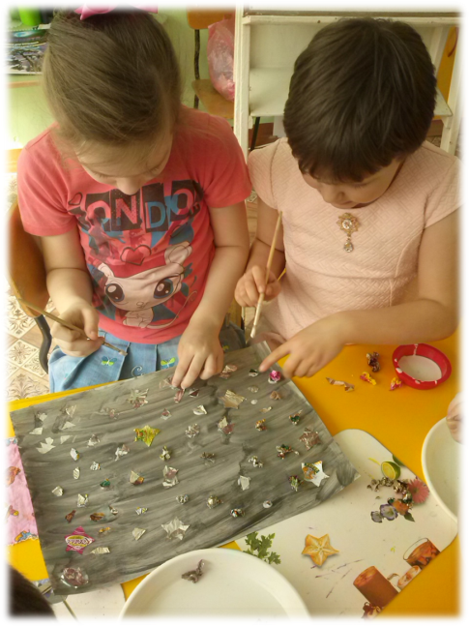
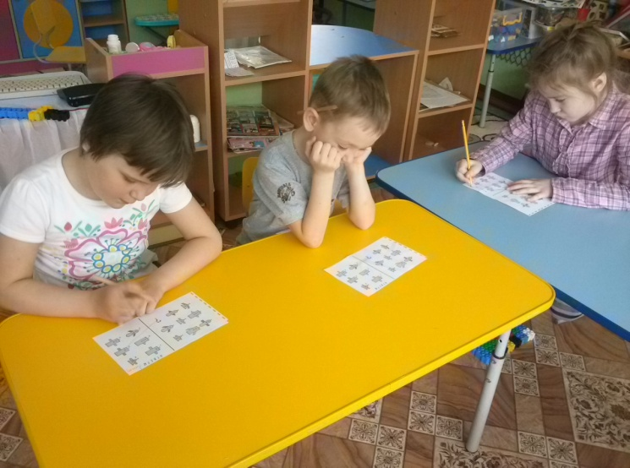
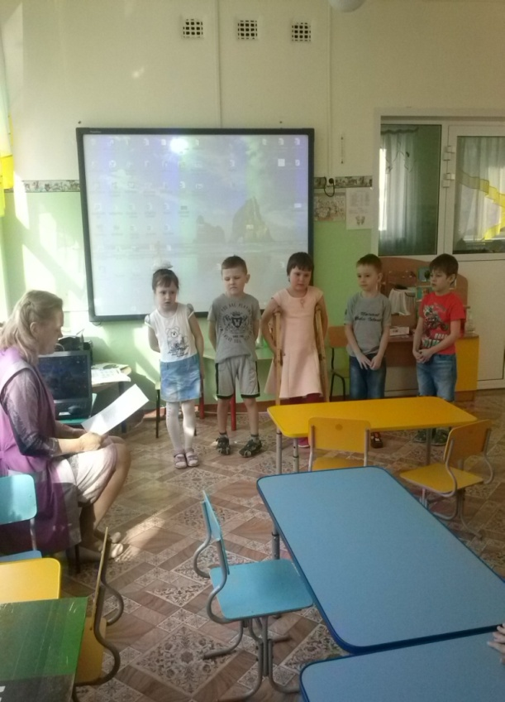
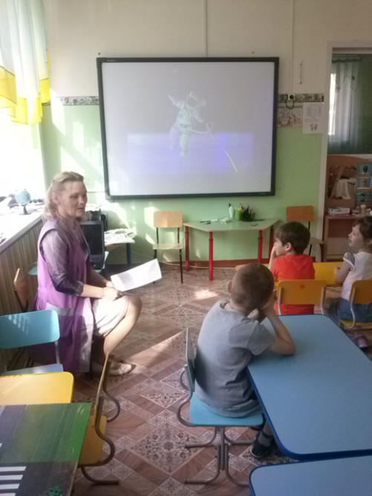
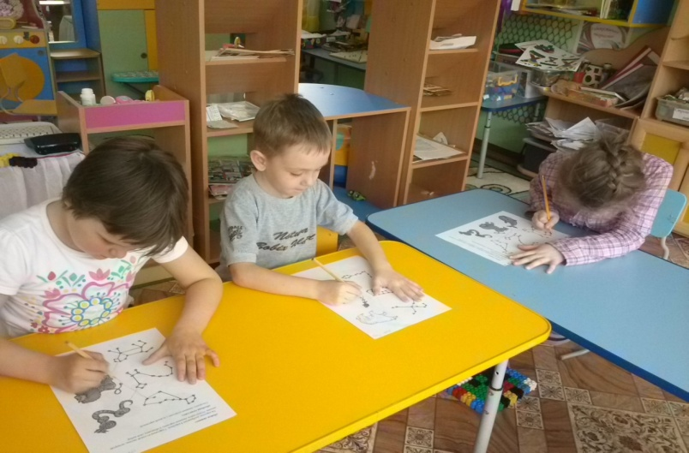
Фотоотчёт проекта
Продуктивная деятельность
«Звёздное небо
Найди недостающую ракету
Читаем стихи о космосе
Подбери созвездие
Доскажи отгадку

Slide 9
Итог:
Оформление коллективного панно «Космическое путешествие»
Выставка работ о космосе (совместная работа детей с родителями).
Конкурс чтецов «Стихи о космосе»

Slide 10
СПАСИБО ЗА ВНИМАНИЕ

